Slide 1
«Доступная среда»
"О координации деятельности в сфере формирования доступной среды жизнедеятельности для инвалидов и других маломобильных групп населения на территории Свердловской области"

Slide 2
Нормативные документы
Федеральный закон от 29.12.2012 № 273-ФЗ «Об Образовании в РФ» (ст.79)
Федеральный закон от 28.12.2013 № 442-ФЗ «Об основах социального обслуживания граждан в РФ» (п.4 ст.19)
Федеральный закон от 24.11.1994 № 181 – ФЗ «О социальной защите инвалидов в РФ»
Федеральный закон от 27.12.2012 № 184-ФЗ «О техническом регулировании»
Федеральный закон от 30.12.2001 № 195-ФЗ – Кодекс РФ об административных нарушениях» (ст.9.13)
Постановление Правительства РФ от 17.06.2015 № 599 «О порядке и сроках разработки федеральными ОИВ, ОИВ субъектов РФ, органами местного самоуправления мероприятий по повышению значений показателей доступности для инвалидов объектов и услуг в установленных сферах деятельности"
Постановление Правительства РФ от 01.12.2015 г. № 1297 «Об утверждении государственной программы Российской Федерации «Доступная среда» на 2011 - 2020 годы»
Указ Правительства РФ от 02.10.1992 № 1156 «О мерах по формированию доступной для инвалидов среды жизнедеятельности»
Приказ Минобразования России от 09.11.2015 № 1309 «Об утверждении порядка обеспечения условий доступности для инвалидов объектов и предоставляемых услуг в сфере образования, а также оказания им при этом необходимой помощи»
Постановление Правительства Свердловской области от 11.02.2014 № 70-ПП "О координации деятельности в сфере формирования доступной среды жизнедеятельности для инвалидов и других маломобильных групп населения на территории Свердловской области"
СНиП и СП определенных требований доступности зданий и сооружений для МГН
ГОСТы определяющие требования к вспомогательному оборудованию средствами связи и транспорта

Slide 3
Альтернативные способы обеспечения доступности объектов и услуг для инвалидов и других МГН:
согласование способ доступа инвалидов к месту предоставления услуги с одним из общественных объединений инвалидов;
обеспечение предоставления необходимых услуг по месту жительства инвалида или в дистанционном режиме.
Принятие решения о выборе способов предоставления доступа к объекту и услугам - компетенция собственника объекта, а не руководства организации.
(статья 15 Федерального Закона от 24 ноября 1995 года №181-ФЗ «О социальной защите инвалидов в Российской Федерации», вступила в силу с 1 января 2016 года)

Slide 4
Определение параметров доступности объектов и предоставляемых ими услуг:
Свод правил СП 5913330.2012 «Доступность зданий и сооружений для маломобильных групп населения Актулиазированная редакция СНиП 35-01-2001» – частично носят обязательный характер;
Другие своды правил применяются на добровольной основе и имеют рекомендательный характер.
Рекомендательный характер сводов правил не освобождает организацию от исполнения обязанностей по созданию доступной среды.
В случае возникновения спорных ситуаций суд принимает решение о том, в какой мере организация выполнила предписания Закона, самостоятельно определила способы обеспечения доступности зданий и сооружений.

Slide 5
Порядок действий по адаптации объектов образования и образовательных услуг
Изучение потребностей населения в услугах реализации адаптированных общеобразовательных программах (по категориям в соответствии со специальными ФГОС».
Анализ доступности прилегающей к объекту (дорожной, транспортной и др.) инфраструктуры.
Проведение обследования объекта и территории, составление Акта.
Паспортизация объекта.
Схема передвижения (от остановки, на территории и в здании).
Разработка Стандарта организации по обеспечению доступности объекта и образовательных услуг для инвалидов (по категориям).
Разработка программы и планов мероприятий по развитию доступной среды в организации.
Разработка локальных актов (положений, порядков, инструкций).
Разработка программ и организация обучения персонала.

Slide 6
Организация проведения обследования объекта и территории
Нормативные документы:
СП-59 13330.2012. Свод правил «Доступность зданий и сооружений для МГН» Актуализированная версия СНиП 35-01-2001
Издание приказа о создании комиссии по проведению паспортизации объектов социальной, инженерной, транспортной инфраструктур и услуг в приоритетных сферах жизнедеятельности инвалидов и других маломобильных групп.

Slide 7
Структура паспорта
Паспорт доступности должен содержать следующие разделы:
а) краткая характеристика объекта и предоставляемых на нем услуг;
б) оценка соответствия уровня доступности для инвалидов объекта и имеющихся недостатков в обеспечении условий его доступности для инвалидов с использованием показателей (см.ниже);
в) оценка соответствия уровня доступности для инвалидов предоставляемых услуг и имеющихся недостатков в обеспечении условий их доступности для инвалидов с использованием этих показателей;
г) управленческие решения по срокам и объемам работ необходимых для приведения объекта и порядка предоставления на нем услуг в соответствие с требованиями законодательства Российской Федерации.

Slide 8
Разработка «дорожных карт»
Постановление Правительства РФ от 01.06.2015 № 599 «О порядке и сроках разработки федеральными ОИВ, ОИВ субъектов РФ, органами местного самоуправления мероприятий по повышению значений показателей доступности для инвалидов объектов и услуг в установленных сферах деятельности».
Постановление Правительства РФ от 01.12.2015 № 1297 «Об утверждении государственной программы РФ «Доступная среда» на 2011-2020 годы».

Slide 9
Локальные акты образовательной организации
Положение об организации доступности объекта и предоставляемых услуг в организации. Правила оказания услуг инвалидам и иным МГН. Политика обеспечения условий доступности объектов и услуг для инвалидов и других групп МГН в организации. Стандарт организации по обеспечению доступности объекта и услуг для инвалидов и других МГН. Регламент оказания услуг инвалидам и другим МГН в организации.
Приказ о назначении ответственных за организацию работ по обеспечению доступности объектов и услуг в организации, утверждение их должностных обязанностей.

Slide 10
Локальные акты образовательной организации
3. Должностные обязанности персонала (дополнения в должностные обязанности) по обеспечению доступности объекта и услуг.
4. Порядок проведения инструктажей (обучения) в организации, ведение журнала инструктажей.
5. Порядок рассмотрения претензий и предложений по вопросам обеспечения доступности объекта и услуг.

Slide 11
Перечень основных вопросов для обучения (инструктажа) персонала организации по вопросам доступности:
Требования законодательства, нормативных правовых документов по обеспечению доступности для инвалидов объектов социальной, инженерной транспортной инфраструктур и услуг.
Основные виды стойких нарушений функций, значимые барьеры окружающей среды и возможности их устранения и компенсации для различных категорий маломобильных граждан.
Основные понятия и определения по вопросам доступности объектов и услуг, понятие о барьерах окружающей среды и способах их преодоления, архитектурно-планировочные решения, технические средства оснащения, информационное обеспечение, организационные мероприятия.
Структурно-функциональные зоны и элементы объекта, основные требования к обеспечению их доступности, основные ошибки в адаптации, создающие барьеры маломобильным гражданам и способы их исправления.

Slide 12
Перечень основных вопросов для обучения (инструктажа) персонала организации по вопросам доступности:
5. Содержание должностных обязанностей сотрудников по обеспечению доступности для инвалидов объектов (помещений) и услуг в организации социального обслуживания.
6. Порядок взаимодействия сотрудников организации социального обслуживания при предоставлении услуг инвалидам.
7. Формы контроля и меры ответственности за уклонение от выполнения требований доступности объектов и услуг в соответствии с законодательством.
8. Формы контроля и меры ответственности за невыполнение, ненадлежащее выполнение сотрудниками организации обязанностей, предусмотренными организационно-распорядительными, локальными актами организации социального обслуживания.

Slide 13
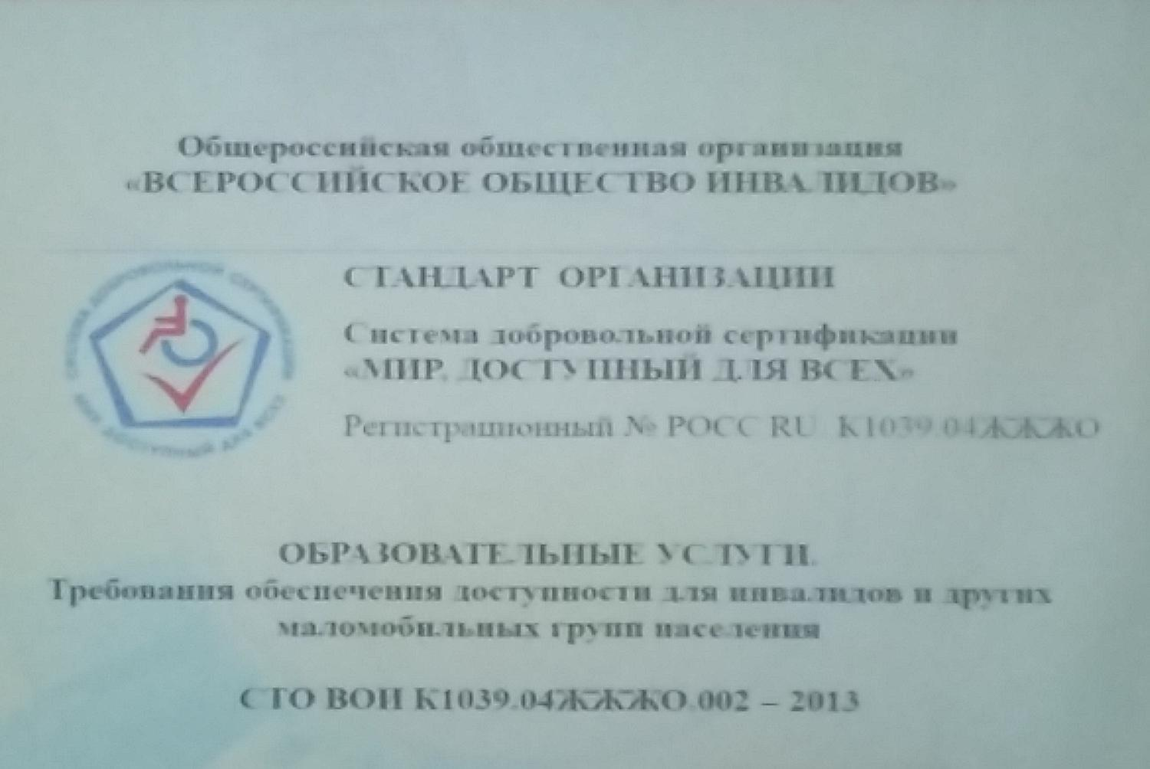

Slide 14
Методы оценки соблюдения требований по обеспечению доступности образовательных услуг для инвалидов (мониторинг и контроль)
Визуальный (наблюдение) – проверка состояния объекта, специального оборудования, путей движения системы навигации и пр.
Аналитический – анализ содержания документации :
- паспорт доступности образовательного учреждения и услуг;
- планов работ по формированию безбарьерной среды в организации;
- планов и программ подготовки персонала;
- анализ правильности и своевременного заполнения этих документов;
- проверка профессиональной квалификации персонала.
Измерительный – проверка с использованием средств измерений состояния специального оборудования, оборудования объектов помещений, площадок, используемых при оказании услуг инвалидам и пр.
Экспертный – опрос общественных организаций о состоянии доступности и качества услуг, оценка результатов опроса.
Социологический – опрос или интервьюирование потребителей услуг об уровне доступности предоставляемых организацией услуг для инвалидов, оценка результатов опроса.

Slide 15
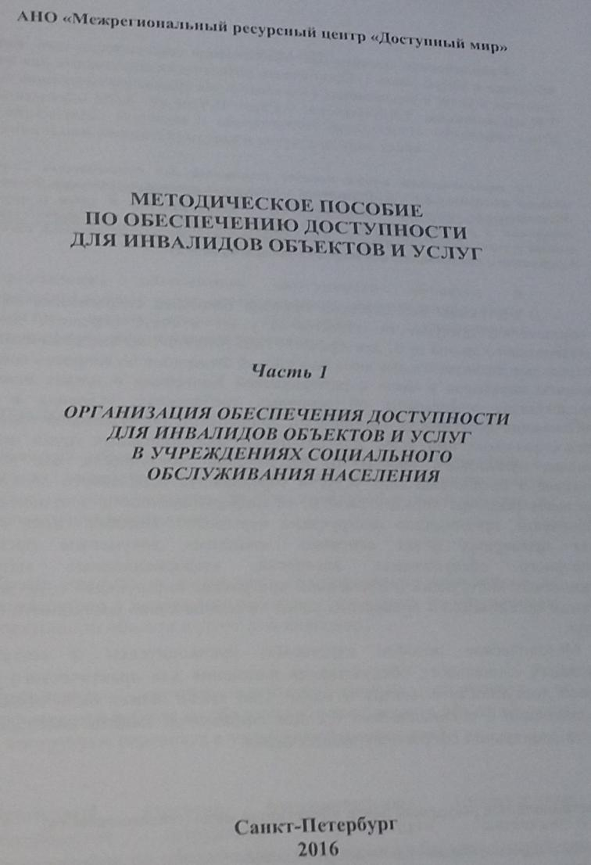

Slide 16
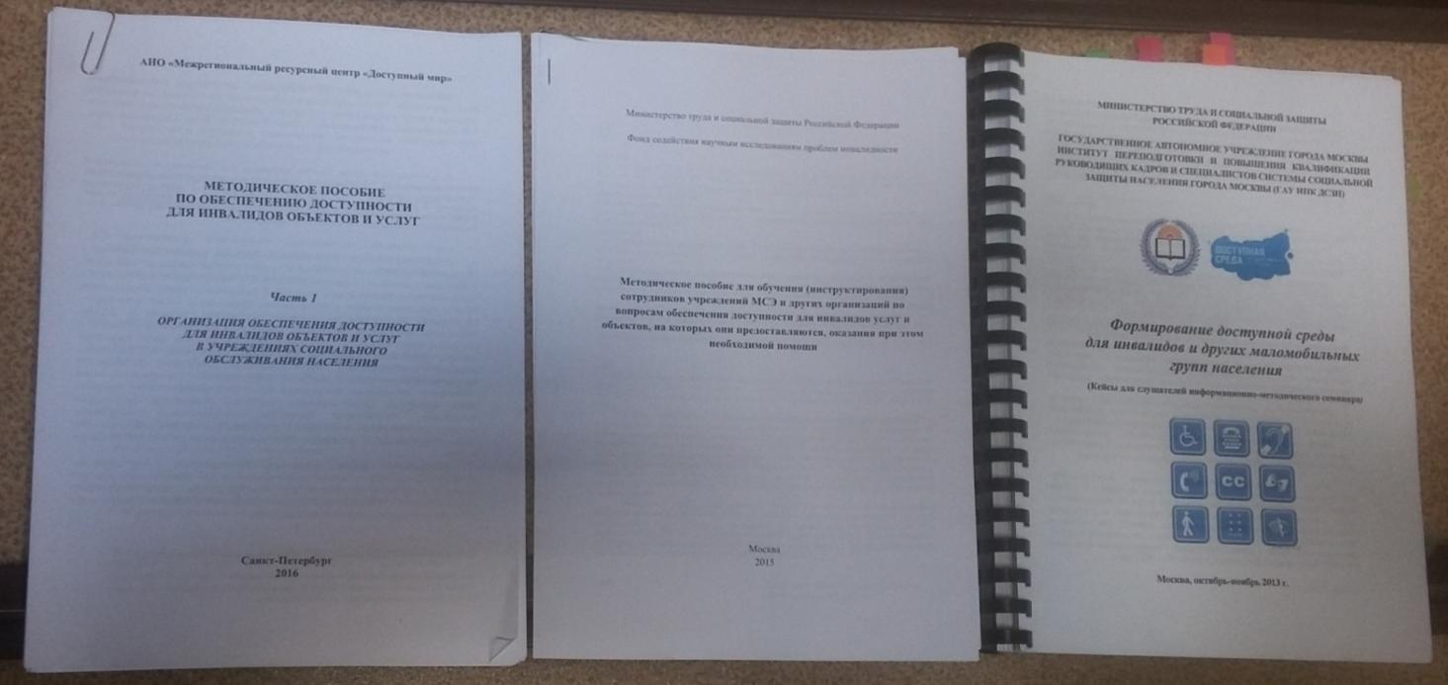

Slide 17


Обеспечение сопровождения маломобильных групп населения и инвалидов в образовательных организациях

Slide 18

Инвалид – лицо, которое имеет нарушение здоровья со стойким расстройством функций организма, обусловленное заболеваниями, последствиями травм или дефектами, приводящее к ограничению жизнедеятельности и вызывающее необходимость его социальной защиты.
(Ст. 1 Федерального закона от 24 ноября 1995 г. № 181-ФЗ «О социальной защите инвалидов в Российской Федерации»).
При этом под ограничением жизнедеятельности понимается полная или частичная утрата лицом способности или возможности осуществлять самообслуживание, самостоятельно передвигаться, ориентироваться, общаться, контролировать свое поведение, обучаться и заниматься трудовой деятельностью.

Slide 19




«Маломобильные группы населения» (МГН), который определяется как «люди, испытывающие затруднения при самостоятельном передвижении, получении услуги, необходимой информации или при ориентировании в пространстве. К маломобильным группам населения здесь отнесены: инвалиды, люди с временным нарушением здоровья, беременные женщины, люди старших возрастов, люди с детскими колясками, дети дошкольного возраста, люди с тяжелой поклажей, тележками и т.п.».
Таким образом, МГН – это более широкая категория людей, включающая в себя инвалидов.

Slide 20
Общая численность инвалидов по группам инвалидности
(на 1 января года)
Всего инвалидов (тыс. человек) | 2010г. | 2011г. | 2012г. | 2013г. | 2014г. | 2015г. | 2016г.
 | 13134 | 13209 | 13189 | 13082 | 12946 | 12924 | 12751
в том числе: I группы | 1920 | 1540 | 1515 | 1496 | 1451 | 1355 | 1283
II группы | 7086 | 7306 | 7076 | 6833 | 6595 | 6472 | 6250
III группы | 3609 | 3822 | 4038 | 4185 | 4320 | 4492 | 4601
дети-инвалиды | 519 | 541 | 560 | 568 | 580 | 605 | 617
В общую численность инвалидов включаются лица, состоящие на учете и получающие пенсию в системе Пенсионного фонда Российской Федерации, Министерстве обороны Российской Федерации, Министерстве внутренних дел Российской Федерации и Федеральной службе безопасности Российской Федерации, Федеральной службе исполнения наказаний Минюста России и Федеральной службе Российской Федерации по контролю за оборотом наркотиков. Расчет Росстата.
*данные Росстата
Notes:
Среди этих расстройств можно назвать:
Ограничение способности к передвижению, то есть возможности без чьей-либо помощи перемещаться в пространстве, сохраняя равновесие, а также самостоятельно пользоваться общественным транспортом. Умеренная степень такого расстройства указывает на необходимость частичной помощи лицу, осуществляющему передвижение.
Ограничение способности к ориентации означает, что без посторонней помощи инвалид 2-й группы не может сохранить адекватное восприятие окружающей обстановки, определять время и место своего нахождения.
Ограничение способности к общению предполагает то, что при установлении контактов с другими людьми, осуществлении приема или передачи информации инвалиду потребуется частичная помощь других лиц.
Ограничение способности к обучению означает, что человек, признанный инвалидом 2-й группы, может запоминать, усваивать и воспроизводить знания, овладевать практическими навыками и умениями только при обучении в специализированных учреждениях. Возможно прохождение обучения на дому, при этом могут использоваться вспомогательные технические средства.
Ограничение способности к трудовой деятельности говорит о том, что инвалид может участвовать в трудовой деятельности только при наличии специально созданных условий, где возможно применение каких-либо технических средств. Такие люди способны работать, если другие лица будут постоянно оказывать им помощь.

Slide 21
Обновлено 24.06.2016
Всего признано инвалидами в возрасте до 18 лет
*данные Росстата

Slide 22
Распределение впервые признанных инвалидами детей в возрасте до 18 лет по причинам, обусловившим возникновение инвалидности
Обновлено 24.06.2016
*данные Минтруда России, форма № 7-Д

Slide 23
Критерии доступности для МГН
Доступность
Безопасность
Информативность
Комфортность
(удобство)
Досягаемость
Notes:
Досягаемость.
беспрепятственное движение по коммуникационным путям, помещениям и пространствам;
достижение места целевого назначения и пользование предоставленными возможностями;
возможность пользоваться местами отдыха, ожидания и сопутствующего обслуживания.
Безопасность
возможность избежать травм, ранений, увечий, излишней усталости и т.п. из-за свойств архитектурной среды зданий;
возможность своевременного опознавания и реагирования на места и зоны риска;
предупреждение посетителей о зонах,
представляющих потенциальную опасность;
пожарная безопасность.
Информативность
использование средств информирования, соответствующих особенностям различных
групп посетителей;
точная идентификация своего места нахождения и мест, являющихся целью посещения;
возможность эффективной ориентации как в светлое, так и в темное время суток;
возможность иметь непрерывную
нформационную поддержку на всем пути следования.
Комфортность (удобство)
создание условий для минимальных затрат и усилий МГН на удовлетворение своих нужд;
обеспечение своевременной возможности отдыха, ожидания и дополнительного обслуживания, обеспечение условий для компенсации усилий, затраченных на движение и получения услуг; сокращение времени и усилий на получение необходимой информации.

Slide 24
Информативность
Общее количество информации, содержащееся в тексте, – это его информационная насыщенность.
Качество (степень полезности) этой информации может быть разным - именно этот критерий учитывается при определении информативности текста, т. к. ценность текста определяется наличием в нем новой информации, полезной или прагматической.
Информативность обеспечивает возможность своевременного получения, осознания информации и соответствующего реагирования на нее.*
*Шерстникова Т. А. Особенности адаптации маломобильных групп граждан в городской среде // Молодой ученый. — 2012. — №6. — С. 58-61.

Slide 25
Информативность для МГН
Требования критерия информативности
включают в себя:
своевременное распознавание ориентиров в архитектурной среде;
возможность эффективной ориентации посетителя, как в светлое, так и в темное время суток;
сокращение времени и усилий на получение необходимой информации.

Slide 26

Важной составляющей деятельности по обеспечению доступности зданий, сооружений и предоставляемых населению услуг является соблюдение этических правил общения с инвалидами.
Совокупность способностей, знаний и умений, необходимых для эффективного общения при оказании помощи инвалидам в преодолении барьеров называется коммуникативная эффективность.
Notes:
Обеспечить информативность также можно с помощью коммуникации. Развитие коммуникативных умений складывается из следующих основных навыков:
избегать конфликтных ситуаций;
внимательно слушать инвалида и слышать его;
регулировать собственные эмоции, возникающие в процессе взаимодействия;
обеспечивать высокую культуру и этику взаимоотношений;
цивилизовано противостоять манипулированию.

Slide 27
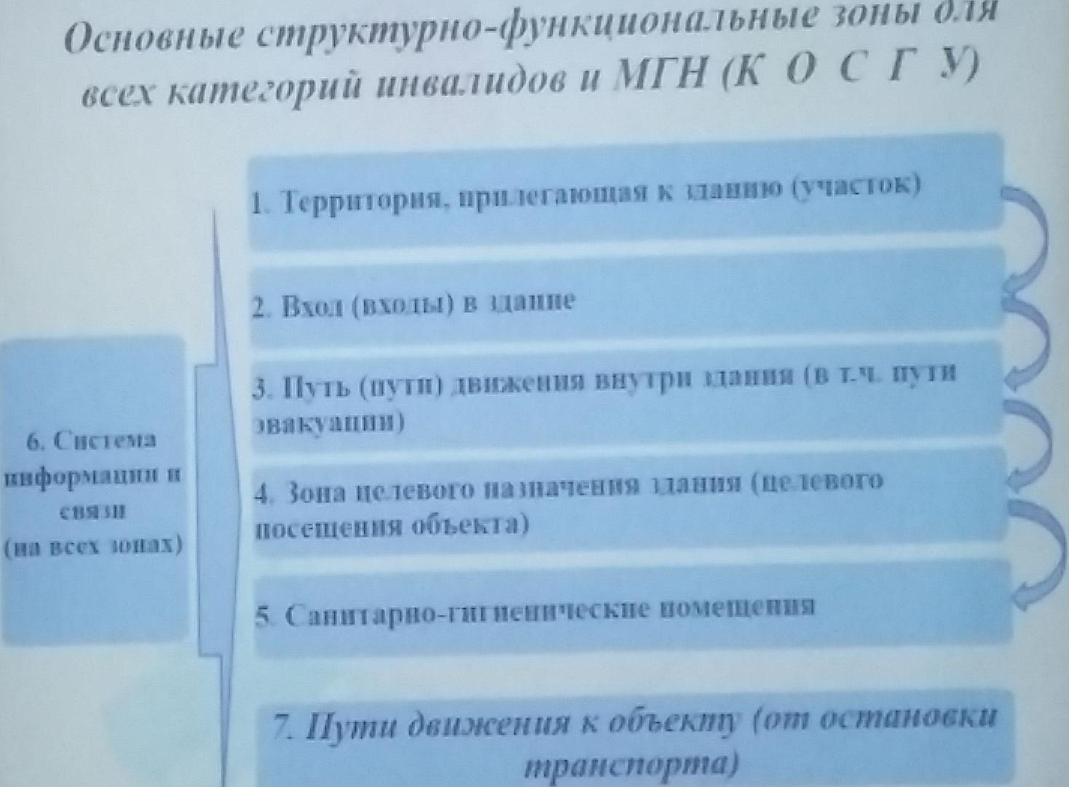

Slide 28
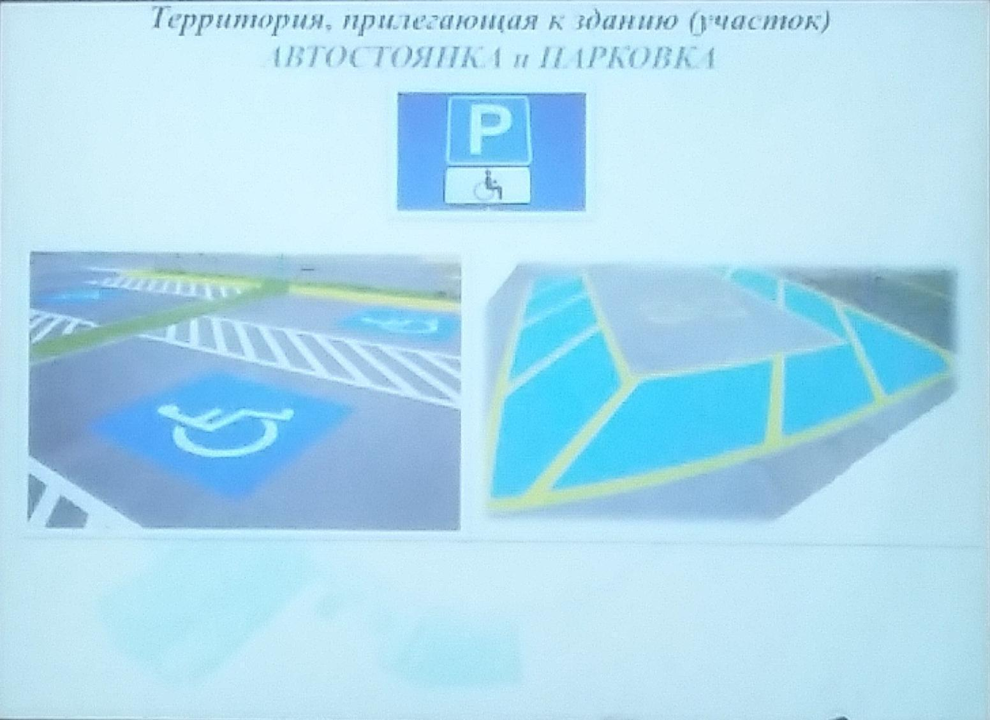

Slide 31
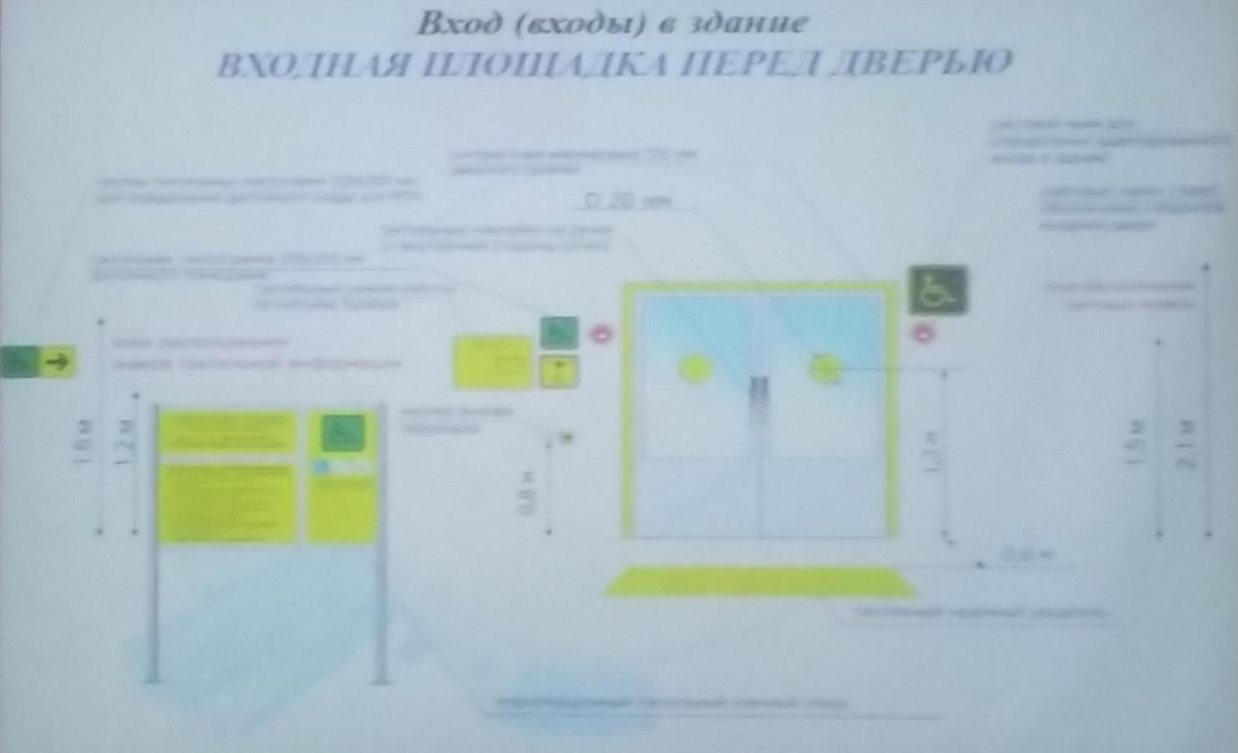

Slide 37
Этическими принципами
Конвенции о правах инвалидов (2006) являются:
уважение присущего человеку достоинства, его личной самостоятельности, включая свободу делать свой собственный выбор, и независимости;
недискриминация;
полное и эффективное вовлечение и включение в общество;
уважение особенностей инвалидов и их принятие в качестве компонента людского многообразия и части человечества;
равенство возможностей;
равенство мужчин и женщин;
уважение развивающихся способностей детей-инвалидов и уважение права детей-инвалидов сохранять свою индивидуальность.
Notes:
Существуют некоторые специфические нормы этикета при взаимодействии с людьми с ограниченными возможностями. Эти нормы предназначены, в первую очередь, для сохранения личного достоинства инвалида, а также для разрешения сложных и неловких ситуаций, которые могут возникнуть во взаимодействии с участием людей с ограниченными возможностями

Slide 38
Общие правила этикета при общении с инвалидами
(«10 общих правил этикета» составлены Карен Мейер)
1. Обращение к человеку
2. Пожатие руки
3. Называйте себя и других
4. Предложение помощи
5. Адекватность и вежливость
6. Не опирайтесь на кресло-коляску
7. Внимательность и терпеливость
8. Расположение для беседы
9. Привлечение внимания человека
10. Не смущайтесь, если случайно допустили оплошность

Slide 41

Упражнение
Заполните таблицу.
Слова и понятия, создающие стереотипы | Слова и понятия, не создающие стереотипы
Н.р. , покалеченный, дефектом здоровья, с недостатком здоровья, Больной, калека, искалеченный, деформированный, неполноценный, дефективный. | Человек с инвалидностью. Человек с ограниченными возможностями.
Страдает ДЦП, болеет ДЦП, «дэцэпэшник» | Имеет ДЦП , человек (ребенок, дети) с ДЦП
Notes:
Для того чтобы понять как правильно общаться с инвалидов заполним таблицу по пунктам, указанным на слайде. В левой колонке будем писать слова в отношении общения с инвалидом, которые создают стереотипы, в левой которые не создают- (по окончанию заполнения раздать вариант заполненной таблицы)

Slide 42
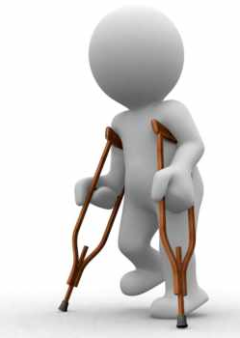
Нарушение функций опорно-двигательного аппарата
Паралич — полное отсутствие возможности совершать произвольные движения.
Парез — слабая форма паралича, выражающаяся в ограничении возможности совершать произвольные движения (ограничение объема движений, снижение мышечной силы и т.п.);
Синекизии - это непроизвольные и насильственные движения, которые сопутствуют произвольным (например, движение рук при ходьбе/тремор рук).
Нарушения ощущения движений. Эти нарушения ведут к затруднениям в определении положения собственного тела в пространстве, в сохранении и удержании позы, к нарушениям координации движений.
Детский церебральный паралич (ДЦП) — на сегодняшний день одно из часто встречающихся заболеваний детей. В России только по официальной статистике более 120 000 человек имеют диагноз детский церебральный паралич.
Notes:
Детский церебральный паралич - состояние, характеризующееся недостаточным контролем мышц, мышечной спастичностью, параличами и другими неврологическими нарушениями, которые являются следствием повреждения головного мозга, возникающего во время беременности, родов, сразу после родов или в младшем детском возрасте (до 5 лет).

Slide 43
Нарушение функций опорно-двигательного аппарата
Рекомендации:
Заранее позаботиться, чтобы пандус при входе был чистый и нескользкий, не загорожен посторонними предметами;
Проходы в коридоре не сужены стульями и др.
Предварительно выяснить, нуждается ли человек со спастикой в помощи. Не следует отвлекаться на непроизвольные движения инвалида. Желательно, чтобы вокруг такого человека было свободное пространство.
Люди маленького роста
Разговаривая с человеком маленького роста, постарайтесь расположиться так, чтобы ваши лица были на одном уровне – можно сесть на стул, на корточки, наклониться.

Slide 44
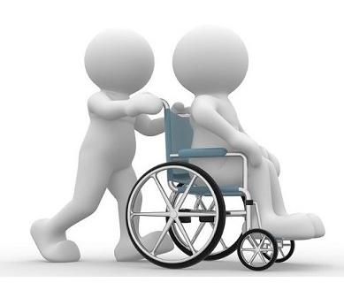
Нарушение функций опорно-двигательного аппарата
Инвалидная коляска - неприкосновенное пространство человека.
Спрашивайте, нужна ли помощь.
Общайтесь на уровне глаз
Предупреждайте о препятствиях
Расскажите о специальном оборудовании
Notes:
Не облокачивайтесь на нее, не толкайте, не кладите на нее ноги без разрешения. Начать катить коляску без согласия инвалида — то же самое, что схватить и понести человека без его разрешения.

Slide 45

Нарушение функций зрения
Нарушения зрения - снижение способности видеть до такой степени, что вызывает проблемы, не устраняемые обычными способами, такими как очки или лекарства. Нарушение зрения ведет либо к снижению возможности воспринимать окружающую действительность, либо к полному ее отсутствию.
Нарушения зрения
«Пониженное зрение»
Умеренные нарушения
Тяжелые нарушения
Слепота
Нормальное зрение
Notes:
В соответствии с Международной классификацией болезней-10, существует четыре уровня зрительной функции:
Нормальное зрение
Умеренное нарушение зрения
Тяжелое нарушение зрения
Слепота
Умеренные и тяжелые нарушения зрения объединяются в понятие «пониженное зрение», а пониженное зрение вместе со слепотой представляют все нарушения зрения.

Slide 46

Нарушение функций зрения
Обращайтесь непосредственно к человеку
Называйте себя и представляйте других собеседников
Будьте точными в формулировках
Предупредите если вы собираетесь читать человеку
Не заменяйте чтение пересказом
Опишите кратко, где вы находитесь
При сопровождении - не делайте рывков, резких движений
Предлагая сесть – направляйте руку человека
Страничка для занятий с детьми «Мы вместе» Любимовой М.П. и Любимова А.А. «Приемы сопровождения лиц с нарушением зрения в процессе передвижения в пространстве» // Воспитание и обучение детей с нарушениями развития № 6, 2013, цветная вкладка.

Slide 47
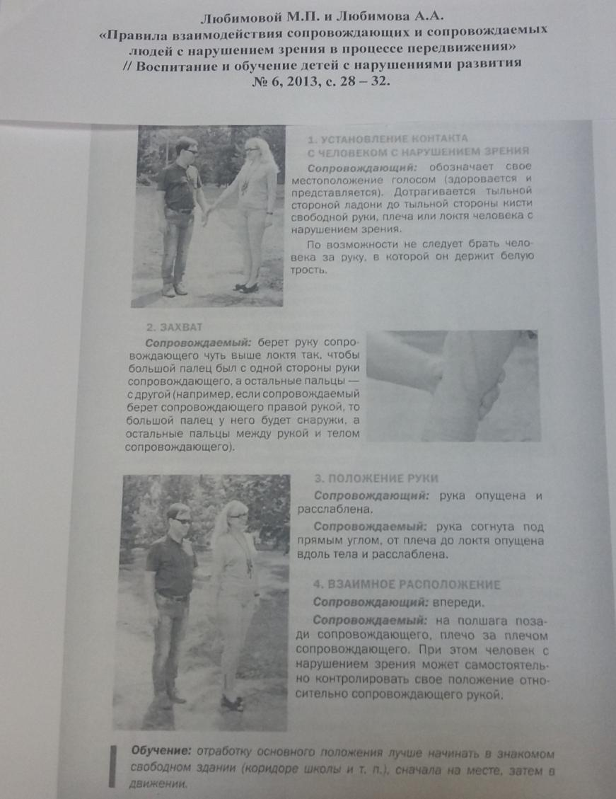

Slide 48

Нарушение слуха
Нарушение слуха — полное (глухота) или частичное (тугоухость) снижение способности обнаруживать и понимать звуки.
Слуховое восприятие при разной степени потери слуха.
Степень потери слуха | Средние пороги слуха | Восприятие разговорной и громкой речи | Восприятие шепотной речи
I | 26-40 дБ | 6-3 м | 2 м - у уха
II | 41-55 дБ | 3 м - у уха | нет - у уха
III | 56-70 дБ | громкая речь у уха | нет
IV | 71-90 дБ | крик у уха | нет
Глухота | >91 дБ | нет | нет

Slide 49
Нарушение слуха
Устраните посторонние звуки в помещении
Располагайтесь лицом к лицу на небольшом расстоянии (не более 2х метров)
Говорите медленно, внятно и немного громче, чем обычно
Говорите короткими фразами
Если человек вас не понимает - пишите сообщения на бумаге, используйте естественные жесты, мимику
Если человек плохо слышит на одно ухо, то необходимо
расположиться со стороны его лучше слышащего уха
Чтобы привлечь внимание человека, который плохо слышит,
назовите его по имени.
Если ответа нет, можно слегка тронуть человека

Slide 50

Нарушение умственного развития
Состояние задержанного или неполного умственного развития, которое характеризуется прежде всего снижением навыков, возникающих в процессе развития, и навыков, которые определяют общий уровень интеллекта
(т.е. познавательных способностей, языка, моторики, социальной дееспособности).
Notes:
Умственная отсталость может возникнуть на фоне другого психического или физического нарушения либо без него.
Состав лиц с нарушением интеллекта очень разнороден по причинам и времени поражения головного мозга, по степени тяжести клинической картины и по психолого-педагогическим характеристикам

Slide 51
Нарушение умственного развития
Будьте дружелюбны и искренне
Обращайтесь непосредственно к человеку
Рассказывайте все действия «по шагам»
Выражайтесь точно и по делу
При необходимости, используйте иллюстрации или фотографии
Общение с людьми с задержкой психического развития
Используйте простой и точный язык, короткие фразы; избегайте метафор и образных выражений
Сложную информацию напишите
Не повышайте голоса
Notes:
Небрежность в общении, высокомерие, невежливость приведет к тому, что человеку больше не захочется приходить туда, где с ним так обращаются.

Slide 52

Психические и эмоциональные нарушения
По данным Всемирной организации здравоохранения (ВОЗ, англ. World Health Organization, WHO), каждый четвёртый-пятый человек в мире имеет психическое или поведенческое расстройств.
Психические нарушения - не то же самое, что проблемы в развитии. Люди с психическими проблемами могут испытывать эмоциональные расстройства или замешательство, осложняющие их жизнь. У них свой особый и изменчивый взгляд на мир.
В некоторые моменты эти люди могут испытывать эмоциональные срывы, быть возбудимыми и неуравновешенными. Необходимо учитывать эти состояния и стараться успокоить их, вести себя дружелюбно
Неверно, что люди с психическими нарушениями имеют проблемы в понимании или ниже по уровню интеллекта, чем большинство людей.

Slide 53
Психические и эмоциональные нарушения
Основное правило: ни в коем случае не конфликтовать с неуравновешенным человеком и постараться не провоцировать конфликты критикой, упреками, обидными замечаниями в его адрес.
Ни в коем случае не возражайте, не спорьте, не ругайтесь!
Не говорите резко, будьте спокойными
Не делайте преждевременных выводов
Не смейтесь над больным или его ощущениями
Отнеситесь максимально доброжелательно

Slide 54

Затруднение речи
Затруднения речи — расстройство речевой деятельности, которое препятствует нормальному речевому общению и социальному взаимодействию человека с другими людьми.
Затруднение речи может выражаться как в полном отсутствии речи, так и в частичном нарушении произношения слов, фраз.
Notes:
Нарушение речи выражается в том, что человек: говорит медленно и нечетко, неразборчиво; с трудом подбирает слова и называет вещи; говорит без запинок и быстро, но бессмысленно; говорит поспешно и бессвязно; чересчур разделяет слоги и выделяет ударением каждый из них.

Slide 55
Затруднение речи
Будьте терпеливым, не перебивайте
Поддерживайте визуальный контакт.
Говорите как можно проще, без сложных речевых конструкций
Не перебивайте и не поправляйте человека
Задавайте вопросы, которые требуют коротких ответов или кивка.
Не стесняйтесь переспросить
Если у вас возникают проблемы в общении,
спросите, не хочет ли ваш собеседник
использовать другой способ — написать, напечатать.

